Slide 1
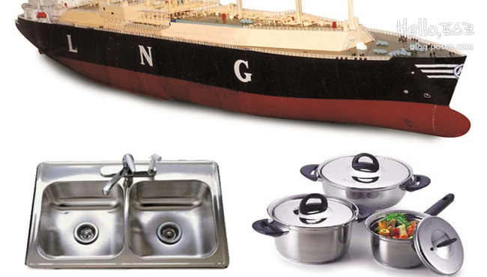
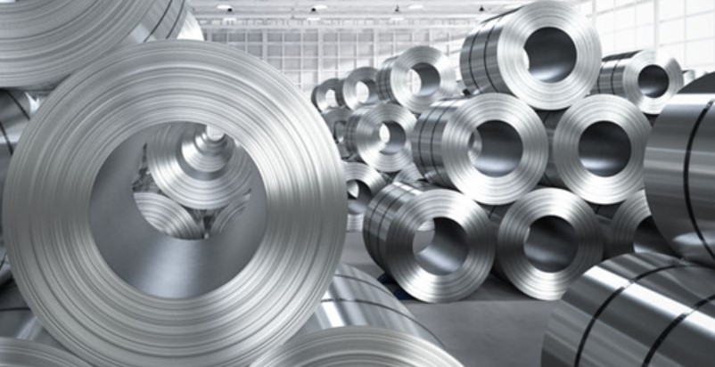
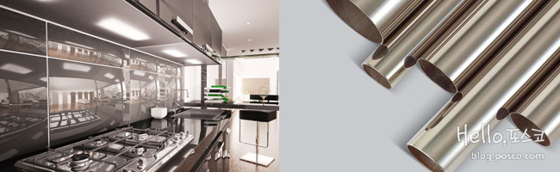
스테인리스강 불량 저감

Slide 2
데이터 정의서
스테인리스강 불량 저감
- 제강/연주 공정 (Row : 23,649/ Column : 15) | 파일명 : sts_1sm_cc.csv
No | 변수 명 | 변수 타입 | 상세 내용
1 | sm_plant | ID | 제강(Steel Making)공장 | 1공장/2공장
2 | charge_id | 범주형 | Charge 번호 | 쇳물 고유 식별 번호
3 | steel_grade | 연속형 | 등급 | C12/C13
4 | steel_usage | 범주형 | 용도 | RJ1(일반냉연용)/RJ2(냉연고강용)/RZ1(일반Reroll)/RZ6(BA Reroll용)/Other
5 | delta_ferrite | 연속형 | Delta Ferrite 함량(%) | Krupp식 적용(성분들을 이용 계산) [{(%Cr + %Mo + 1.5%Si + 0.5%Nb +2%Ti + 18) / %Ni + 30 ( %C + %N ) + 0.5%Mn + 36)} +0.262] * 161 – 161
6 | ingre_cr | 연속형 | Cr 화학성분(%)
7 | ingre_ni | 범주형 | Ni 화학성분(%)
8 | ingre_s | 범주형 | S 화학성분(%)
9 | cast_date | 범주형 | 연주일 | 연속적으로 주조한 날짜
10 | cc_gubun | 범주형 | 연연주 구분 | １연주／，．．，／４연주
11 | tundish_temp | 범주형 | Tundish온도(℃) | Tundish에서 용강 평균온도
12 | mlac_ratio | 범주형 | MLAC 적중율(%) | －Mold Level Auto Control System (연주 Mold 탕면 자동제어장치). －Mold 용강탕면 ±1mm내 적중율
13 | slab_no | 연속형 | Slab 번호
14 | slab_gubun | datetime | 주편구분 | C(중앙주편)/M(혼합주편)/Others
15 | slab_grind | datetime | Slab 그라인딩 방법 | 전면G/D(MS),부분G/D(MP), Hand G/D(HS), No G/D(MISS)

Slide 3
데이터 정의서
스테인리스강 불량 저감
- 열연 공정 (Row : 23,652/ Column : 26) | 파일명 : sts_2fur_hr.csv
No | 변수 명 | 변수 타입 | 상세 내용
1 | charge_id | 범주형 | Charge 번호
2 | slab_no | 범주형 | Slab 번호
3 | furnace_no | 범주형 | 가열로 호기 | 1호기/，..，/4호기
4 | f_jangip_gubun | 범주형 | CCR/HCR구분 | －장입온도 300℃ 미만：CCR，300℃ 이상：HCR ＊CCR(Cold Charge Rolling,냉간 장입 압연) ＊HCR(Hot Charge Rolling,열간 장입 압연)
5 | f_jangip_temp | 연속형 | 장입온도(℃)
6 | f_bfg | 연속형 | BFG(Blast Furnace Gas,고로 가스) | 기준발열량: BGF 750kcal/Nm3, COG 4200kcal/Nm3, LDG2000kcal/Nm3
7 | f_cog | 연속형 | COG(Coke Oven Gas，코크스로 가스)
8 | f_ldg | 연속형 | LDG(Linz Donawitz Gas,전로 가스)
9 | f_bfg_per | 연속형 | BFG함량비(%) | bfg / (bfg + cog + ldg) * 100
10 | f_cog_per | 연속형 | COG함량비(%) | cog / (bfg + cog + ldg) * 100
11 | f_ldg_per | 연속형 | LDG함량비(%) | ldg / (bfg + cog + ldg) * 100
12 | f_pre_temp | 연속형 | 예열온도(℃)
13 | f_heat_temp | 연속형 | 가열온도(℃)
14 | f_sock_temp | 연속형 | 균열온도(℃)
15 | f_pre_interval | 연속형 | 예열시간(분)
16 | f_heat_interval | 연속형 | 가열시간(분)
17 | f_soak_interval | 연속형 | 균열시간(분)
18 | f_ext_date | datetime | 가열로 추출일
19 | f_ext_time | datetime | 가열로 추출시간대
20 | hr_coil_id | 범주형 | 열연코일 번호
21 | hr_date | 날짜형 | 열간압연 날짜
22 | hr_thick | 연속형 | 열연두께(㎜)
23 | hr_width | 연속형 | 열연폭(㎜)
24 | rm4_temp | 연속형 | 조압연 4번 직후온도(℃)
25 | rm_pitch | 연속형 | 압연 Pitch시간(분)
26 | slab_width | 연속형 | SLAB_폭 (㎜)

Slide 4
데이터 정의서
스테인리스강 불량 저감
- 소둔/산세 공정 (Row : 23,652/ Column : 9) | 파일명 : sts_3ap.csv
No | 변수 명 | 변수 타입 | 상세 내용
1 | judge | 범주형 | 불량여부(목표변수) | －Coil Grinding(평점 2이상->불량). * 참조:https://patents.google.com/ patent/KR101066579B1/ko
2 | hr_coil_id | 범주형 | 열연코일 번호
3 | ap_plant | 범주형 | APL 공장
4 | ap_prod_id | 범주형 | AP 생산번호
5 | ap_date | datetime | AP 작업일 | Annealing & Pickling (Line), 소둔산세라인
6 | ap_shift | 범주형 | AP 작업조
7 | ap_thick | 연속형 | AP 두께(㎜)
8 | ap_width | 연속형 | AP 폭(㎜)
9 | ap_line_speed | 연속형 | 소둔산세라인 속도（ｍｐｍ） | AP Line Speed (mpm,meters per minute)

